Slide 1
DOM

Slide 2
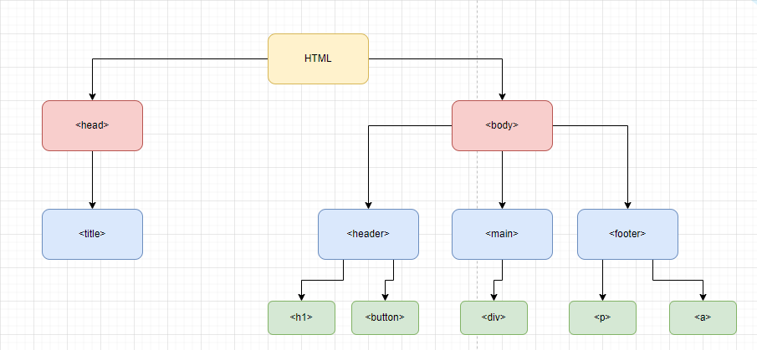
DOM (Document object model) (Modelo de objeto de documento)
son todos los objetos o elementos de un documento html

